Slide 1
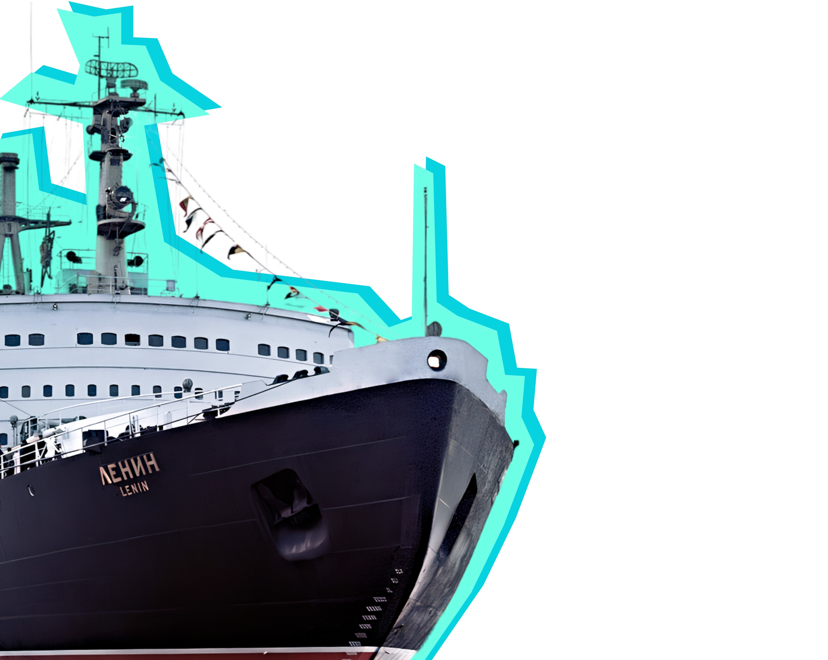

Кольское Заполярье - регион возможностей
03 октября 2025 года
#насевережить

Slide 2

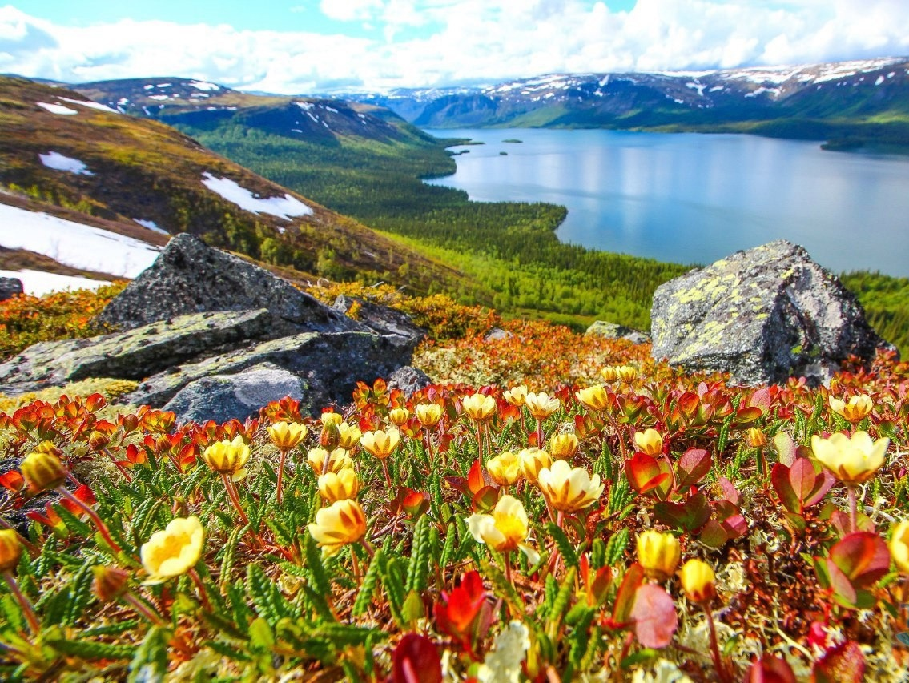
ВИКТОРИНА
«Знатоки региона»

Slide 3
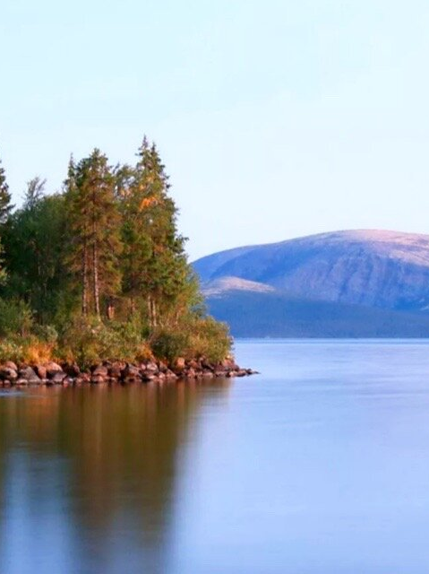
Вопрос 1
Как называется стратегический план развития Мурманской области?

Slide 4
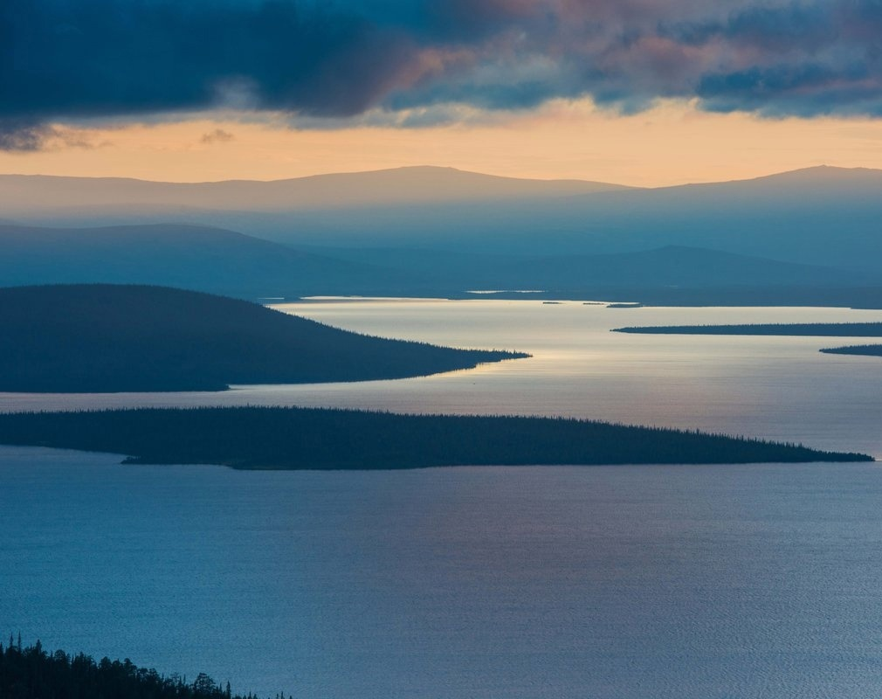
Вопрос 2
Какой перспективный металл, используемый в аккумуляторах, будут добывать
в Мурманской области?

Slide 5
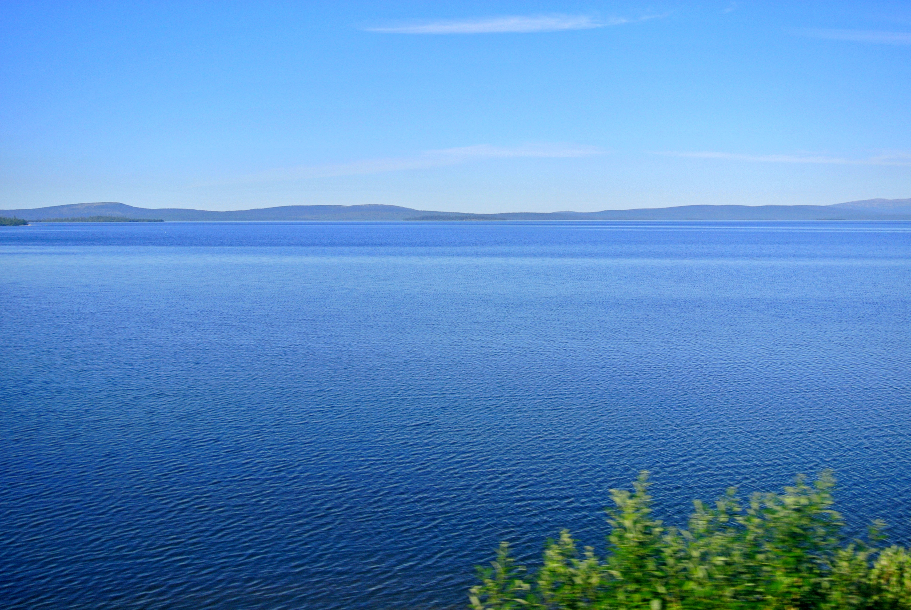
Вопрос 3
Как называется главный заполярный университет, который должен базой подготовки кадров для Арктики?

Slide 6
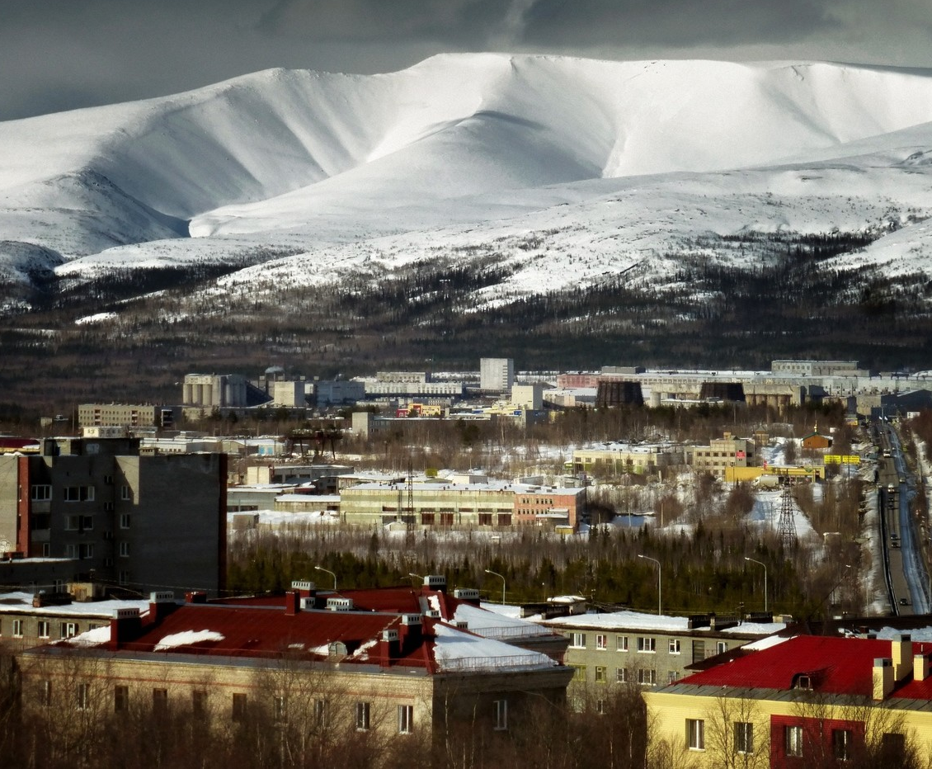
Вопрос 4
Какой новый современный вид спорта, сочетающий цифровые технологии и физическую активность, планируют развивать
в Мурманской области?

Slide 7
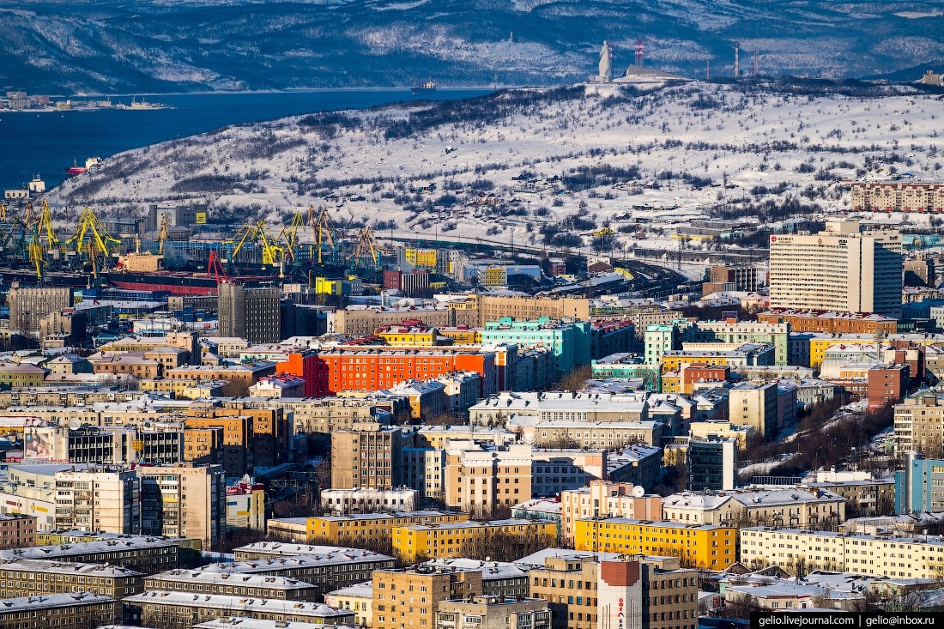
Вопрос 5
Как называется программа, которая помогает молодым специалистам
и выпускникам вернуться на Север?

Slide 8
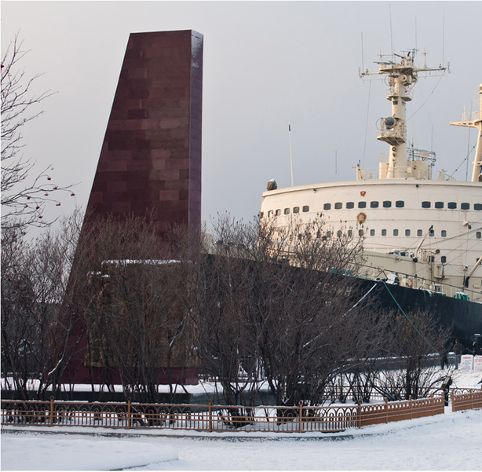
Вопрос 6
Какое название носят новые общественные пространства для молодежи, занятия творчеством
и спортом?

Slide 9
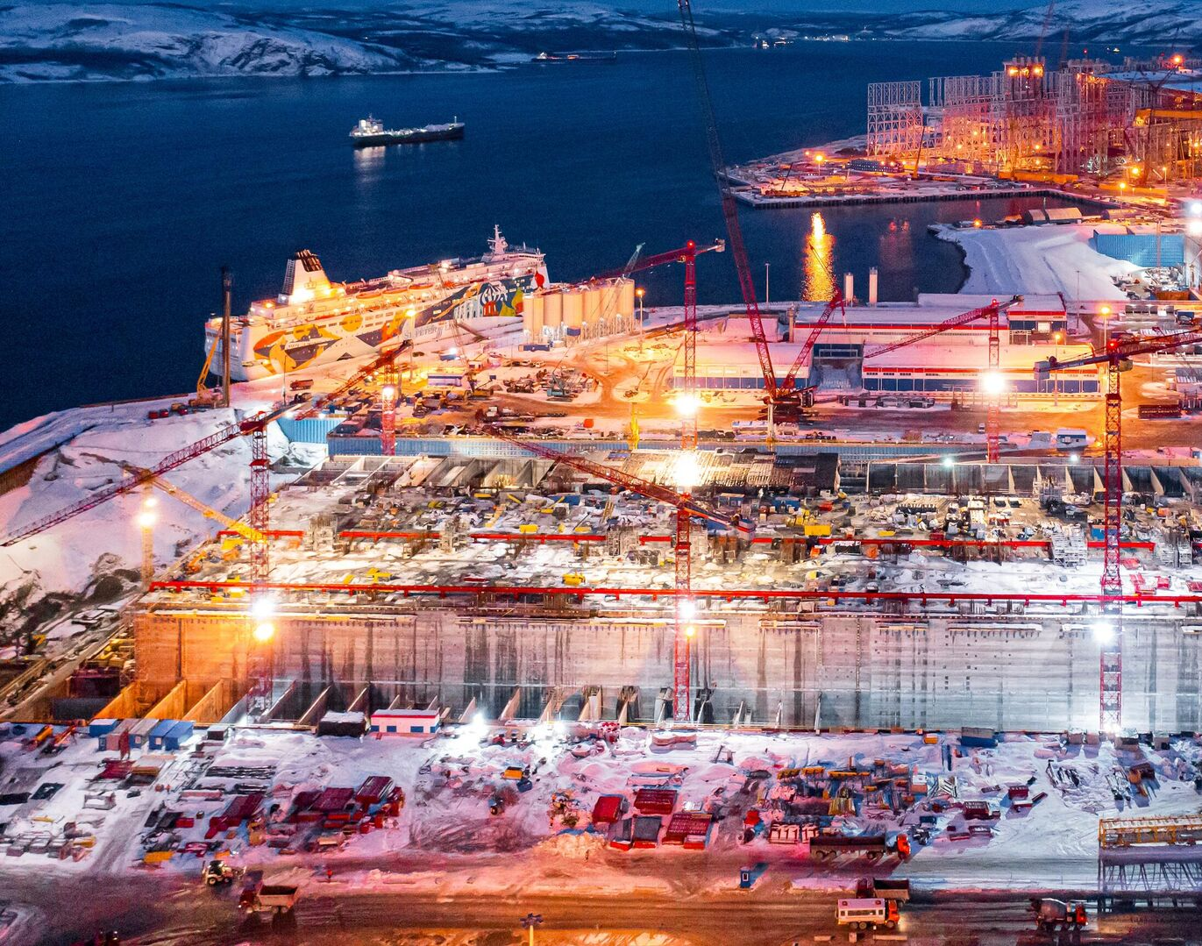
Вопрос 7
Назовите не менее 3 ТОП-направлений подготовки
в Мурманском арктическом университете, связанных
с Арктикой.

Slide 10
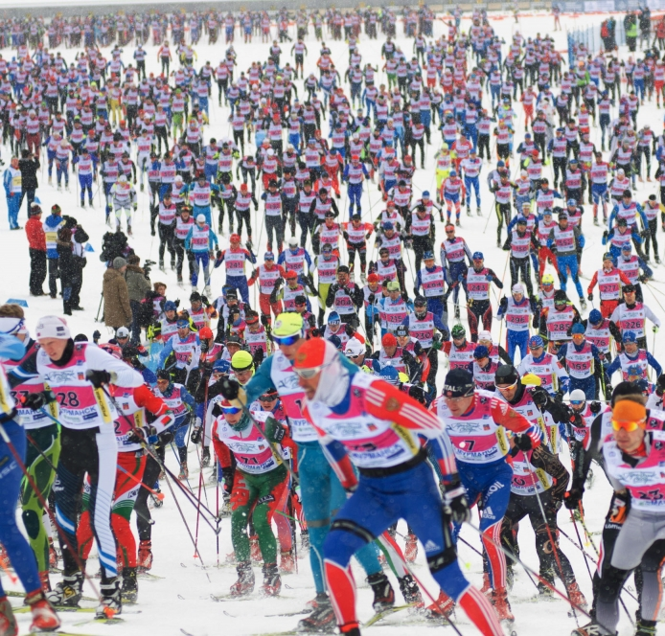
Вопрос 8
Какой ключевой проект в сфере логистики должен увеличить железнодорожные мощности
до 110 млн тонн в год?

Slide 11
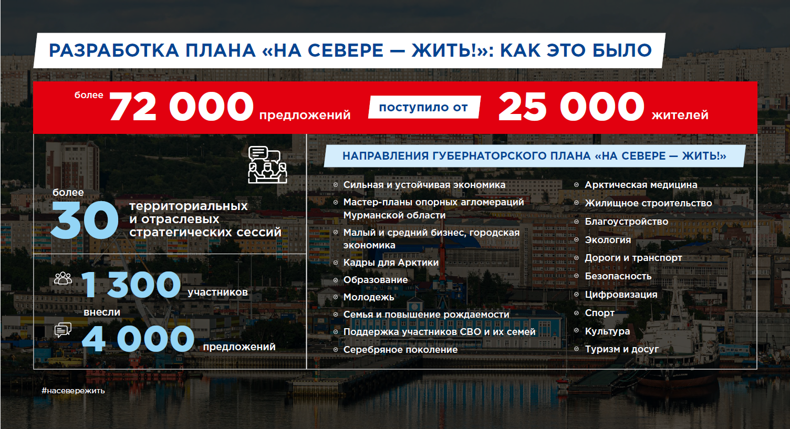

Slide 12
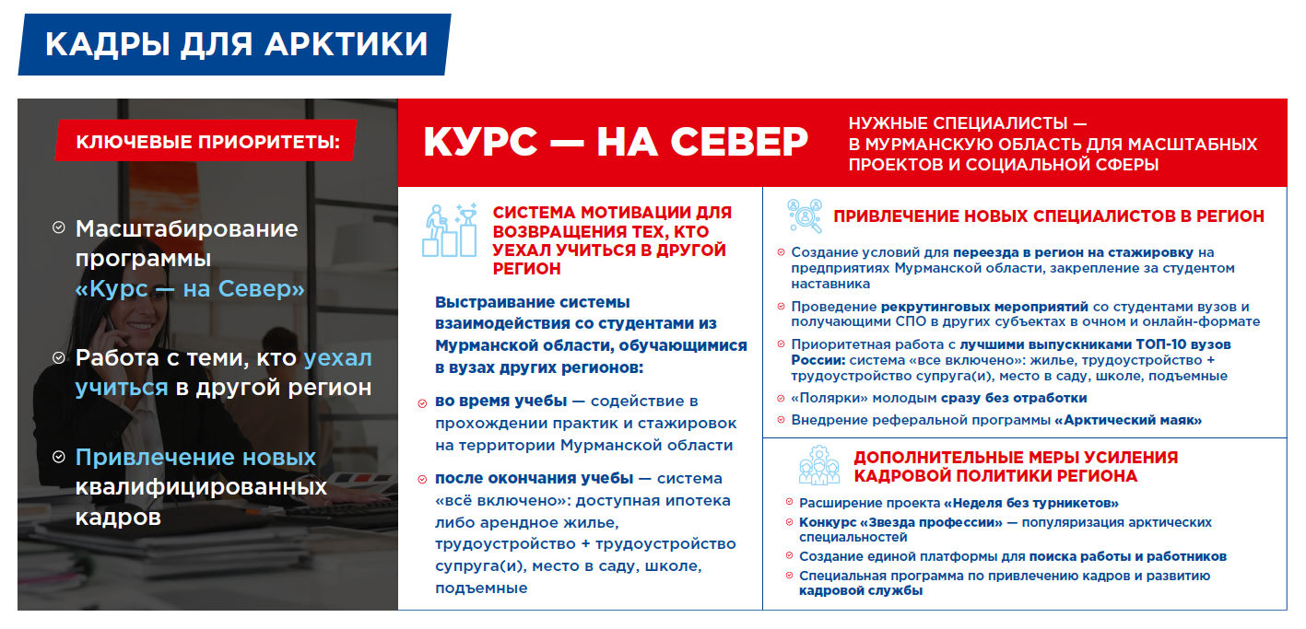

Slide 13
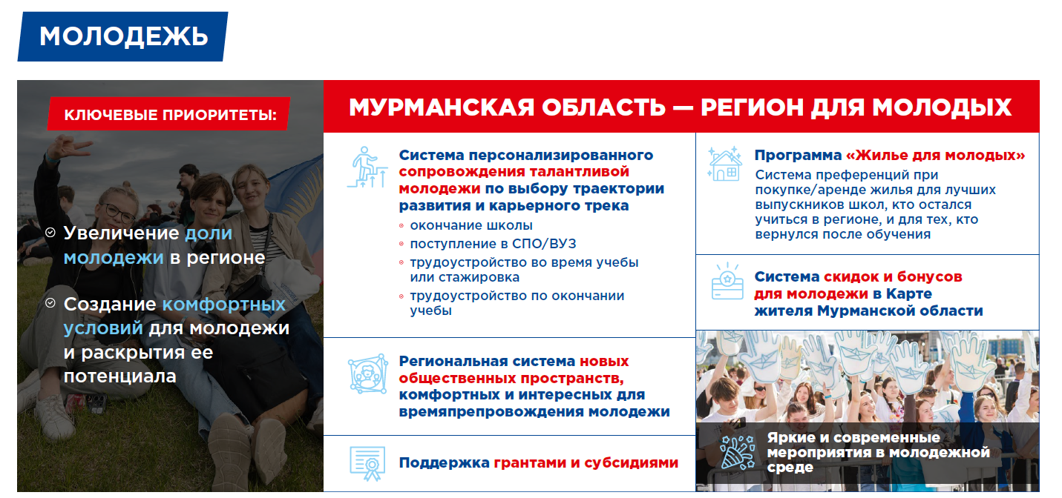

Slide 14
Кольское Заполярье - регион возможностей
03 октября 2025 года
#насевережить

